Slide 1
はじめに
テキストを取得
PCを起動
「CentOS」を選択
本日の資料をダウンロード
テキスト http://db2.ertl.jp:1280/dtf/TEXT/Linux_text_20140303.pdf
プレゼンテーション http://db2.ertl.jp:1280/dtf/PPT/Linux_ppt_20140325.pdf

Slide 2
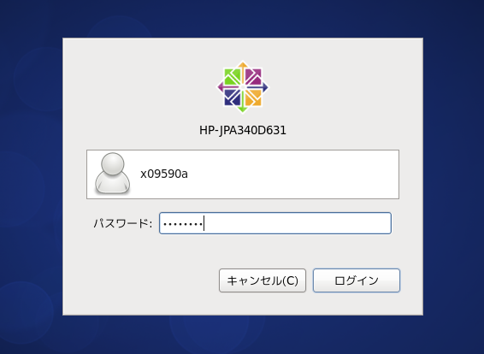
はじめに
CentOSにログイン
ユーザ名、パスワードは配布の紙を参照
1. 自分のユーザ名を選択
2. パスワードを入力
3. [ログイン]をクリック

Slide 3
博士課程教育リーディングプログラム 実世界データ循環学リーダー人材育成プログラム データツールファースト Linux入門
名古屋大学
2014/MAR/25

Slide 4
目次
Linuxとは?
基本的なツール
シェル
エディタ
ファイル転送
リモートログイン

Slide 5
目次
Linuxとは?
基本的なツール
シェル
エディタ
ファイル転送
リモートログイン

Slide 6

Linuxとは?
1991年にLinus Torvaldsが開発した「OS」
OS (Operating System)
コンピュータを利用する上で、最も基本となる 機能を提供するソフトウェア
日本では「基本ソフトウェア」と呼ばれる
例: Microsoft Windows, Mac OS など
Linuxのマスコット 「Tux」

Slide 7
Linuxとは?
OSの役割
コンピュータの機能を抽象化
アプリケーションに対して、利用しやすい共通のインタフェースを提供
アプリケーション
OS
コンピュータ
CPU
メモリ
キーボード
ディスプレイ
ハード
ディスク
マウス
プリンタ

Slide 8

Linuxが普及した理由
オープンソースとして公開
オープンソース
ソースコードが無償で公開
ソフトウェアを自由に利用、再配布、改良できる
Linuxの登場で、誰もがフリーなOSを利用可能
例) オープンコーラ
製法が公開され、自由に改良できるコーラ

Slide 9
Linuxが普及した理由
UNIXとの高い互換性
UNIX
1969年にAT&T社のベル研究所で開発されたOS
開発者はDennis Ritchie とKenneth Thompson
UNIXは広く使われていたため、ユーザは容易にLinuxへ移行できた

Slide 10









Linuxディストリビューション
ユーザが利用しやすいように、Linuxと必要なソフトウェアをまとめたもの
コンピュータにインストールしてすぐに利用可能
その数は百種類以上
それぞれが独自の方針を持って開発

Slide 11
目次
Linuxとは?
基本的なツール
シェル
エディタ
ファイル転送
リモートログイン

Slide 12
シェルとは?
OSと対話するためのソフトウェア
貝殻(shell)のようにOSをつつみ、ユーザの指示を引き受ける
指示は「コマンド」と呼ばれる
g
シェル
date
OS
コマンド
ユーザ
結果
端末
2014年 3月 24日 月曜日 18:52:40 JST

Slide 13

シェルとは?
シェルの種類
sh(Bourne Shell)
bash(Bourne Again Shell)
csh
tcsh(Tenix like csh)
ユーザは好きなシェルを使うことができる
本講義は「bash」を例に説明

Slide 14
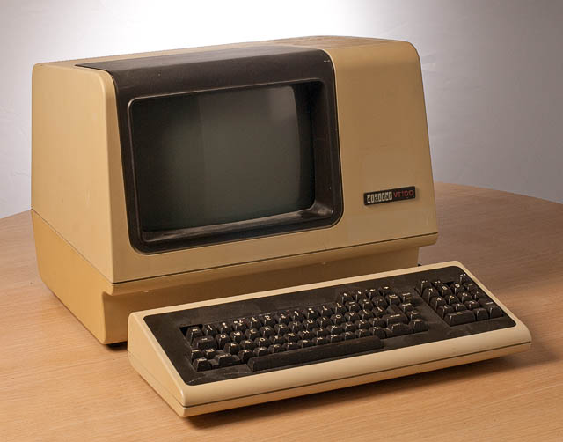
端末
コンピュータと対話するための装置
ディスプレイとキーボード
シリアルを介して、コンピュータに接続されていた
例) VT100
1978年にDECが開発したビデオ端末

Slide 15
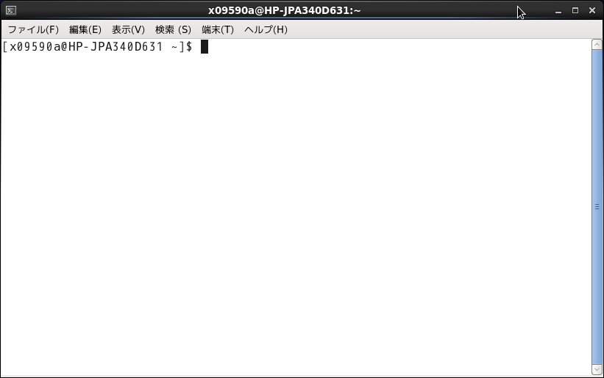
端末エミュレータ
端末として動作するソフトウェア
VT100をエミュレートするものが多い
シェルに対する入出力となる
例) GNOME端末
デスクトップ環境GNOMEに付属する端末エミュレータ

Slide 16
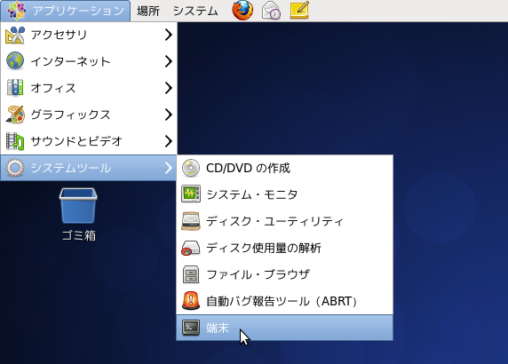
端末エミュレータの起動
1. [アプリケーション]をクリック
2. [システムツール]→[端末]をクリック

Slide 17
端末エミュレータの起動
シェルの画面の見かた
カーソル … 現在入力中の位置
プロンプト … コマンド入力待ちを表す記号
[ユーザ名@ホスト名 ワーキングディレクトリ] $
端末エミュレータを終了する場合 exitコマンドを入力 or Ctrlキー+d

Slide 18
コマンドの実行
$ cal
3月 2014
日 月 火 水 木 金 土
1
2 3 4 5 6 7 8
9 10 11 12 13 14 15
16 17 18 19 20 21 22
23 24 25 26 27 28 29
30 31
$
1. コマンドを入力しEnterキーを押下
2. 結果が表示
この繰り返し
3. コマンド入力待ち

Slide 19
コマンドの実行
補完機能
$ ca
cacertdir_rehash cancel case
cal cancel.cups cat
caller capsh catchsegv
canberra-gtk-play captoinfo
$ cat /etc/ser
$ cat /etc/services
コマンドを途中まで入力しTabキーを押下
候補が表示
ファイル名を途中まで入力しTabキーを押下
ファイル名が補完

Slide 20
よく使うコマンド
マニュアル
ディレクトリの移動
ファイルの操作
プロセスの管理
システムの管理

Slide 21
よく使うコマンド
マニュアル
ディレクトリの移動
ファイルの操作
プロセスの管理
システムの管理

Slide 22
マニュアル
マニュアルを参照
$ man sleep
sleep(1) sleep(1)
名前
sleep - 指定した時間だけ遅延する
書式
sleep [number[smhd]...]
sleep [--help] [--version]
説明
sleep はコマンドラインで指定した引数の値を足した時間の分だけ停止して
待つ。引数は数値で、あとに単位を続けることもできる。デフォルトは秒。
…

Slide 23
マニュアル
キーワードを使ってマニュアルを検索
$ man –k sleep
clock_nanosleep (2) - high-resolution sleep with specifiable clock
clock_nanosleep (3p) - high resolution sleep with specifiable clock
(ADVANCED REALTIME)
nanosleep (2) - high-resolution sleep
nanosleep (3p) - high resolution sleep (REALTIME)
rtcwake (8) - enter a system sleep state until specified
wakeup time
sleep (1) - delay for a specified amount of time
sleep (1p) - suspend execution for an interval
sleep (3p) - suspend execution for an interval of time
sleep (3) - Sleep for the specified number of seconds
…
タイトル
セクション番号
説明

Slide 24
マニュアル
セクションの種類
ユーザコマンド
システムコール
ライブラリ関数
スペシャルファイル
ファイルフォーマット
ゲーム
その他
システム管理者コマンド

Slide 25
マニュアル
セクション番号を指定して参照
$ man 3 sleep
SLEEP(3) Linux Programmer’s Manual SLEEP(3)
名前
sleep - 指定の秒数の間だけ休止する
書式
#include <unistd.h>
unsigned int sleep(unsigned int seconds);
説明
sleep() は、呼び出し元のプロセスを seconds 秒間または無視されない
シグナルが到着するまで休止する。
…

Slide 26
よく使うコマンド
マニュアル
ディレクトリの移動
ファイルの操作
プロセスの管理
システムの管理

Slide 27
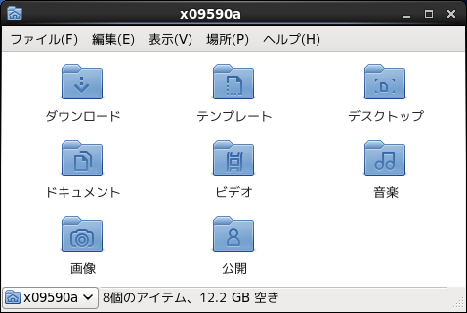


ファイル
Linuxでは「ファイル」と呼ばれる単位でデータを管理
ファイルの概念を導入することで、データを 抽象的に扱える
記憶装置の構造を気にする必要がない
ユーザ
記憶装置
ファイル

Slide 28
ディレクトリ
ファイルには名前をつけることができる
数が増えた場合、 ファイル名だけで区別するのは大変
Linuxでは「ディレクトリ」と呼ばれる単位で ファイルをグループ分け
Windowsのフォルダに似た概念

Slide 29
ディレクトリ
ディレクトリは木構造を持つ
/
bin
dev
home
usr
cat
ls
etc
tty
tux
bin
lib
gcc
wget
libm.so

Slide 30
ルートディレクトリ
木構造の根にあたるディレクトリ
「/」(スラッシュ)を使って表す
/
bin
dev
home
usr
cat
ls
etc
tty
tux
bin
lib
gcc
wget
libm.so

Slide 31
ワーキングディレクトリ
現在作業を行っているディレクトリ
「カレントディレクトリ」と呼ばれることもある
「.」(ドット)を使って表す
/
/usrで作業中の場合、
.は/usrを表す
bin
dev
home
. =
usr
cat
ls
etc
tty
tux
bin
lib
gcc
wget
libm.so

Slide 32
親ディレクトリ
木構造における一つ上のディレクトリ
「..」(ドット2つ)を使って表す
/usrで作業中の場合、
..は/を表す
.. =
/
bin
dev
home
usr
cat
ls
etc
tty
tux
bin
lib
gcc
wget
libm.so

Slide 33
ホームディレクトリ
ユーザごとに割り当てられたディレクトリ
(高機能なシェルでは)「~」(チルダ)を使って表す
プログラム(例: C言語)からは使えない
/
bin
dev
home
usr
cat
ls
etc
tty
~ =
tux
bin
lib
ユーザtuxにとって、
~は/home/tuxを表す
gcc
wget
libm.so

Slide 34
ディレクトリ
ファイルを指定する2つの方法
絶対パス
ルートディレクトリからのパス(経路)で表現する方法
/
/usr/lib/libm.so
bin
dev
home
usr
cat
ls
etc
tty
tux
bin
lib
gcc
wget
libm.so

Slide 35
ディレクトリ
ファイルを指定する2つの方法
相対パス
起点となるディレクトリからのパスで表現する方法
/
bin
dev
home
usr
lib/libm.so
cat
ls
etc
tty
tux
bin
lib
gcc
wget
libm.so

Slide 36
シェル～ディレクトリの移動
現在作業中のワーキングディレクトリを表示
$ pwd
/home/x09590a
ディレクトリの内容を表示
$ ls
ダウンロード ドキュメント 画像
テンプレート ビデオ 公開
デスクトップ 音楽
端末エミュレータ起動時は、ホームディレクトリから開始

Slide 37
シェル～ディレクトリの移動
$ ls -F
ダウンロード/ ドキュメント/ 画像/
テンプレート/ ビデオ/ 公開/
デスクトップ/ 音楽/
$ ls –la
total 40
drwxrwxr-x 10 x09590a x09590a 4096 Feb 6 16:29 .
drwx------ 10 x09590a x09590a 4096 Feb 6 16:28 ..
…
-Fはディレクトリの名前の後ろに「/」を付けて表示
-lは長い書式で表示
-aは通常表示しない「.」から始まる名前も表示
「.」は現在のワーキングディレクトリ
「..」は一つ上のディレクトリ(親ディレクトリ)

Slide 38
シェル～ディレクトリの移動
ディレクトリの作成
$ mkdir work
$ ls
work …
$ ls work/
ディレクトリの移動
$ cd work/
$ pwd
/home/x09590a/work
$ cd ../
workという名前の空のディレクトリが作成
workへ移動
親ディレクトリへ移動

Slide 39
シェル～ディレクトリの移動
ディレクトリの削除
$ rmdir work
$ ls
…
課題
cd, lsコマンドを使って、Linuxのディレクトリを探検してみましょう
pushd, popdコマンドを使ってみましょう
テキスト p.12
man pushd, man popd
削除できるのは空のディレクトリのみ
workが削除

Slide 40
シェル～ディレクトリの移動
標準的なディレクトリの役割
FHS 2.3 (Filesystem Hierarchy Standard) で定義
/bin コマンド
/boot ブートローダのファイル
/dev デバイスファイル
/etc システムの設定ファイル
/lib 共有ライブラリ
/media リムーバブルメディアのマウントポイント
/mnt 一時的なマウントポイント
/opt 追加アプリケーション
/sbin システム管理者のコマンド

Slide 41
シェル～ディレクトリの移動
/srv サービスのデータ
/tmp 一時的なファイル
/usr 第２階層
/var 変化するデータ
/lib<qual> 別フォーマットの共有ライブラリ
/root システム管理者のホームディレクトリ
/home ユーザのホームディレクトリ
ユーザは/home/ユーザ名の
ディレクトリで作業

Slide 42
よく使うコマンド
マニュアル
ディレクトリの移動
ファイルの操作
プロセスの管理
システムの管理

Slide 43
シェル～ファイルの操作
ファイルの内容を表示
$ cat /etc/hosts
127.0.0.1 localhost localhost.localdomain
::1 localhost localhost.localdomain
…
$ cat –n /etc/hosts
1 127.0.0.1 localhost localhost.localdom
2 ::1 localhost localhost.localdom
…
-nオプションは行番号を付けて表示

Slide 44
シェル～ファイルの操作
ファイルの内容をページ単位で表示
$ less /etc/services
使い方
f 次の画面に移動
スペースキー fと同じ
b 前の画面に移動
j 次の行に移動
k 前の行に移動
= 現在位置の行番号を表示
/ptn 文字列ptnを検索

Slide 45
シェル～ファイルの操作
n 次へ検索
N 前へ検索
ｇ 先頭行に移動
G 最終行に移動
nG n行目に移動
h ヘルプを表示
q 終了

Slide 46
シェル～ファイルの操作
ファイルのコピー
$ cp /etc/hosts foo.txt
$ cat foo.txt
127.0.0.1 localhost localhost.localdomain
::1 localhost localhost.localdomain
…
$ cp –r /etc/java work
$ ls –R work/
work/:
…
/etc/hostsと同じ内容
-rオプションは再帰的にコピー
-Rオプションは再帰的にディレクトリを表示
/etc/javaと同じ内容

Slide 47
シェル～ファイルの操作
ファイルの移動
$ mv foo.txt work/
$ ls work/
foo.txt …
ファイル名の変更
$ mv work/foo.txt bar.txt
$ ls
bar.txt …
foo.txtがworkへ移動
bar.txtへ名前が変更

Slide 48
シェル～ファイルの操作
ファイルの削除
$ rm bar.txt
$ ls
…
$ rm –ir work
rm: descend into directory `work'? yes
rm: remove regular file `work/0hourly'? yes
…
$ ls
…
bar.txtが削除
-iオプションは削除して良いか確認
-rオプションは再帰的に削除
yes or no (デフォルトはno)
workが削除

Slide 49
シェル～ファイルの操作
課題
lessコマンドを使用して、/etc/servicesを閲覧、 検索してみましょう
/etc/servicesはサービス名とポート番号、プロトコルの対応が記述されたファイル
例: http 80/tcp www www-http # WorldWideWeb HTTP
ftp, telnet, sshを検索してみましょう
head, tailコマンドを使ってみましょう
テキスト p.16
man head, man tail

Slide 50
よく使うコマンド
マニュアル
ディレクトリの移動
ファイルの操作
プロセスの管理
システムの管理

Slide 51



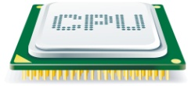



プロセス
Linuxでは「プロセス」と呼ばれる単位で実行中のプログラムを管理
プログラム
ブラウザ、メーラ、オフィスソフト、コマンドなど
実行時にCPUやメモリが割り当てられ、プロセスとして管理
ユーザ
計算資源
プロセス

Slide 52
シェル～プロセスの管理
実行中のプロセスを表示
$ ps
PID TTY TIME CMD
20848 pts/1 00:00:00 bash
23092 pts/1 00:00:00 ps
$ ps aux
USER PID %CPU %MEM VSZ RSS TTY
root 1 0.0 0.0 19352 1536 ?
…
bashとpsが実行中
他人のプロセス、ユーザ名、端末を持たないプロセスも表示

Slide 53
シェル～プロセスの管理
プロセスの強制終了
$ yes
y
y
y
y
…
^C
$
Ctrlキー+cで強制終了

Slide 54
シェル～プロセスの管理
プロセスの強制終了
$ yes > /dev/null
^C
$ yes > /dev/null &
[1] 7079
$ ps
PID TTY TIME CMD
7042 pts/0 00:00:00 bash
7079 pts/0 00:00:15 yes
7081 pts/0 00:00:00 ps
出力なし
バックグラウンドで実行
PID(プロセスID)を確認

Slide 55
シェル～プロセスの管理
プロセスの強制終了
$ kill 7079
$ ps
PID TTY TIME CMD
7042 pts/0 00:00:00 bash
7118 pts/0 00:00:00 ps
[1]+ 終了しました yes > /dev/null
プロセス7079を強制終了
プロセス7079が削除

Slide 56
シェル～プロセスの管理
実行中プロセスのCPU使用量を表示
$ top
…
課題
topコマンドを実行し、どのようなプロセスがCPUを使用しているか確認してみましょう
yesコマンドをバックグラウンドで実行してから 実行してみましょう
「q」で終了

Slide 57
よく使うコマンド
マニュアル
ディレクトリの移動
ファイルの操作
プロセスの管理
システムの管理

Slide 58
システムの管理
「root」と呼ばれる特別なユーザ
一般ユーザと異なり、Linuxに対して全ての操作を実行する権限を持つ
例
新しいソフトウェアをインストールする
一般ユーザはシステムに関わるディレクトリに対して、ファイルを書き込めない
rootのパスワードを第三者に奪われると非常に危険
注意して管理

Slide 59
シェル～システムの管理
rootユーザに切り替え
$ su –
パスワード:
#
rootユーザとしてコマンドを直接実行
$ sudo vi /etc/fstab
パスワード:
-オプションは直接ログインした場合と同じ扱い
rootのパスワードを入力
成功した場合、rootのプロンプトが表示
ユーザのパスワードを入力

Slide 60
休憩 15分

Slide 61
シェルの機能
標準入出力
変数
メタキャラクタ
クォーティング
コマンド展開
シェルスクリプト

Slide 62
シェルの機能
標準入出力
変数
メタキャラクタ
クォーティング
コマンド展開
シェルスクリプト

Slide 63
標準入出力
コマンドには以下の入出力がある
標準入力
標準出力
標準エラー出力
コマンド実行時に自動的に割り当てられる
通常は使用している端末に割り当て
標準入力
キーボード
標準出力、標準エラー出力
ディスプレイ

Slide 64
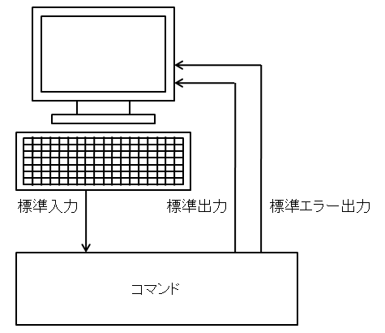
標準入出力

Slide 65
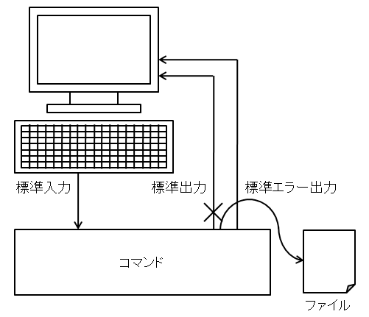
標準入出力
リダイレクション
標準入出力の割り当てを変更すること

Slide 66
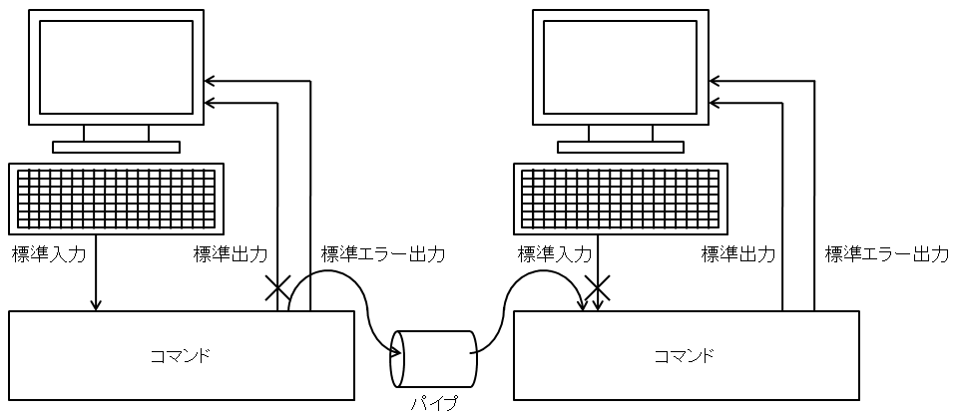
標準入出力
パイプ
コマンドの標準出力を次のコマンドの標準入力へ
パイプで繋げることで、複数のコマンドを使って複雑な処理を実行できる

Slide 67
標準入出力
例
$ ls –F /etc
ConsoleKit/ host.conf prelink.conf
…
結果は標準出力に表示
ls

Slide 68
標準入出力
例
$ ls –F /etc > dlist
$ less dlist
ConsoleKit/
…
結果はファイルdlistへリダイレクト
ls
dlist

Slide 69
標準入出力
例
$ ls –F /etc | less
パイプを使って結果をlessへ渡す
ls
less

Slide 70
シェルの機能
標準入出力
変数
メタキャラクタ
クォーティング
コマンド展開
シェルスクリプト

Slide 71
変数
数値や文字列のような値を記憶するもの
変数に付けた名前を使って値を参照できる
変数名に使用できる文字
英数字と「_」(アンダースコア)
ただし、変数名の先頭に数字は使えない
123
hello
FOO
BAR

Slide 72
変数
値の代入
「=」(イコール)を使う
「=」の前後に空白を入れてはいけない
$ FOO=123
値の参照
「$」(ドル)を使う
$ echo $FOO
123
123
FOO

Slide 73
変数
変数には「シェル変数」と「環境変数」がある
シェル変数
シェルが独自に保持
現在実行中のシェルでのみ有効
環境変数
プロセスが値を共有するための仕組み
現在実行中のシェルだけでなく、シェルから実行した プロセスにおいても有効

Slide 74
変数
環境変数の設定
bashではexportコマンドを使う
$ FOO=123
$ export FOO
まとめて実行することもできる
$ export FOO=123

Slide 75
変数
シェル変数の有効範囲
$ FOO=123
$ echo $FOO
123
$ bash
$ echo $FOO
$ exit
$ echo $FOO
123

Slide 76
変数
環境変数の有効範囲
$ export BAR=456
$ echo $BAR
456
$ bash
$ echo $BAR
456
$ exit
$ echo $BAR
456

Slide 77
シェルの機能
標準入出力
変数
メタキャラクタ
クォーティング
コマンド展開
シェルスクリプト

Slide 78
メタキャラクタ
ファイル名の展開に利用される特殊文字
複数のファイルを効率よく指定できる
*(アスタリスク)
任意個数の文字列(0個以上)を意味する
?(クエスチョン)
任意の1文字を意味する
[](角括弧)
括弧内のどれかの1文字を意味する

Slide 79
メタキャラクタ
*(アスタリスク)
任意個数の文字列(0個以上)を意味する
例
最後が.cで終わる全てのファイルを表示
$ touch test1.c test2.c test3.c test4.c \
test.c
$ ls *.c
test1.c test2.c test3.c test4.c test.c

Slide 80
メタキャラクタ
?(クエスチョン)
任意の1文字を意味する
例
testで始まり、任意の1文字があり.cで終わる 全てのファイルを表示
$ ls test?.c
test1.c test2.c test3.c test4.c

Slide 81
メタキャラクタ
[](角括弧)
括弧内のどれかの1文字を意味する
[abc]は、abcのどれかの １文字を意味する
[1-5]は、[12345]を意味する
例
test1.cからtest3.cまでのファイルを表示
$ ls test[1-3].c
test1.c test2.c test3.c

Slide 82
シェルの機能
標準入出力
変数
メタキャラクタ
クォーティング
コマンド展開
シェルスクリプト

Slide 83
クォーティング
メタキャラクタのような特殊文字の意味を 取り消し、通常文字として扱う
文字列検索などでよく使用する
"(ダブルクォート)
囲まれた文字の、「$」(ドル)と「`」(バッククォート)だけを特殊文字とみなす
‘(シングルクォート)
囲まれた文字すべてを通常の文字とみなす
\(バックスラッシュ)
直後の文字を通常の文字とみなす

Slide 84
クォーティング
"(ダブルクォート)
囲まれた文字の、「$」(ドル)と「`」(バッククォート)だけを特殊文字とみなす
例
変数FOOの内容が表示される
$ FOO=123
$ echo "$FOO"456
123456

Slide 85
クォーティング
'(シングルクォート)
囲まれた文字すべてを通常の文字とみなす
例
文字列$FOOが表示される
$ echo '$FOO'456
$FOO456

Slide 86
クォーティング
\(バックスラッシュ)
直後の文字を通常の文字とみなす
例
文字列$FOOが表示される
$ echo "\$FOO"456
$FOO456

Slide 87
シェルの機能
標準入出力
変数
メタキャラクタ
クォーティング
コマンド展開
シェルスクリプト

Slide 88
コマンド展開
指定した文字列をコマンドとみなし、その実行結果へ置き換える
コマンドを「`」(バッククォート)か「$()」で囲む
例
$ echo current directory=`pwd`
$ echo current directory=$(pwd)
実行結果
current directory=/home/tux

Slide 89
シェルの機能
標準入出力
変数
メタキャラクタ
クォーティング
コマンド展開
シェルスクリプト

Slide 90
シェルスクリプト
複数のコマンドを並べたテキストファイル
一連のコマンドが順番に実行される
シェルスクリプトはシェルによって解釈
用途
決まりきったコマンドを何回も入力する手間を省く
コマンドを組み合わせて独自のコマンドを作る

Slide 91
シェルスクリプト
簡単な例
$ cat sleep10.sh
echo start
sleep 10 # 10秒遅延
echo end
実行結果
$ sh sleep10.sh
start
10秒後
end

Slide 92
目次
Linuxとは?
基本的なツール
シェル
エディタ
ファイル転送
リモートログイン

Slide 93


エディタ
テキスト編集のためのソフトウェア
Linuxで人気のあるエディタ
vi(vim)
単純でコンパクト
標準でインストールされていることが多い
Emacs
多機能
独自のLisp言語でプログラミングすることで、エディタの機能を容易に拡張可能

Slide 94
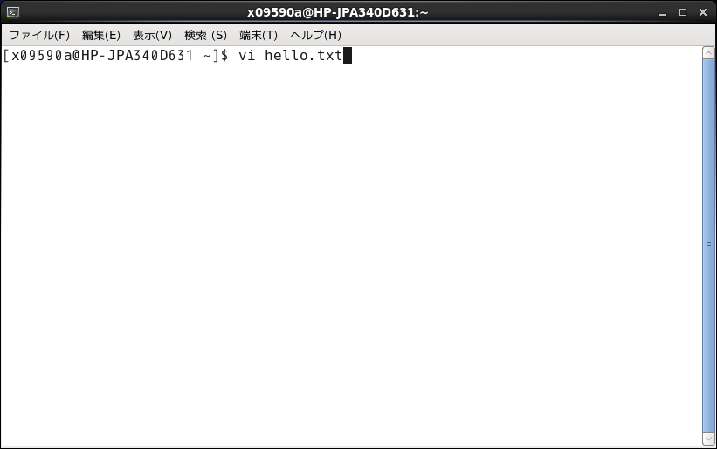
エディタ～vi
viの起動
$ vi ファイル名

Slide 95
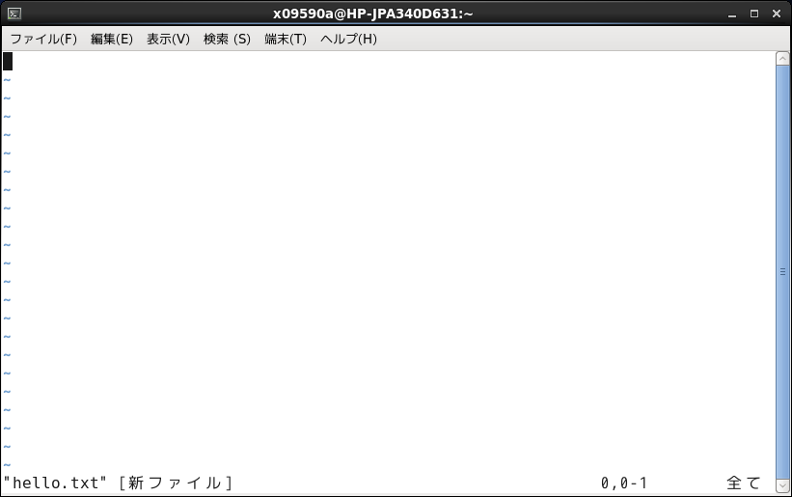
エディタ～vi
コマンドの詳細はテキスト23p.を参照
起動時は「コマンドモード」
ファイルの内容がない部分には「~」が表示される
最下行は現在のモードなど、 viからの情報が表示される

Slide 96
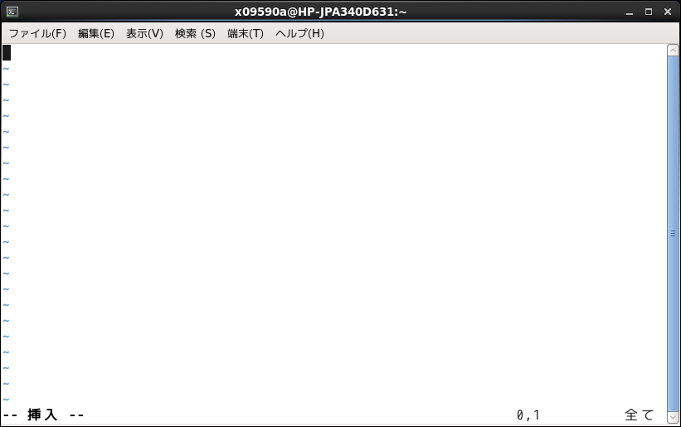
エディタ～vi
「i」を押下して「挿入モード」へ入る

Slide 97
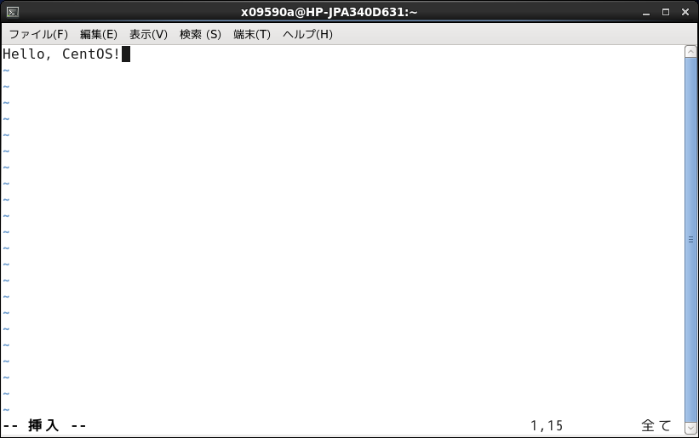
エディタ～vi
テキストの編集と修正
Enterキーで改行、Backspaceキーで修正できる

Slide 98
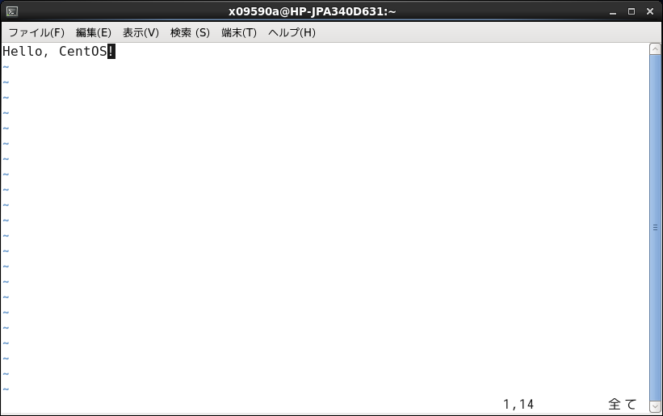
エディタ～vi
Escapeキーでコマンドモードへ戻る

Slide 99
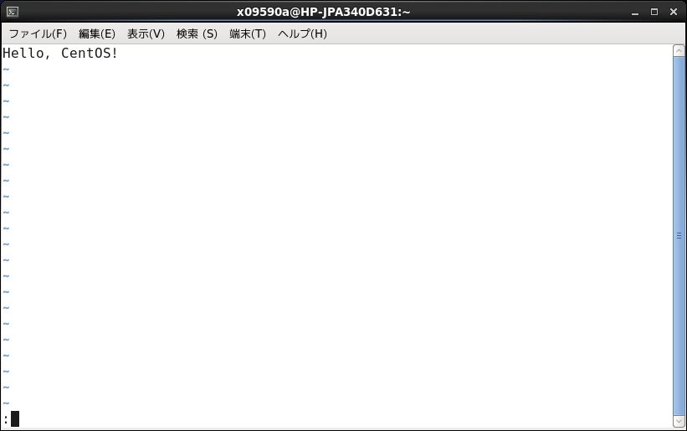
エディタ～vi
「:」(コロン)を押下して「exモード」へ入る

Slide 100
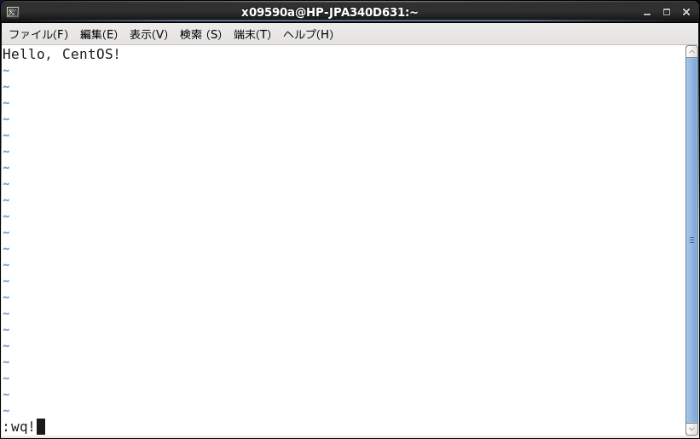
エディタ～vi
テキストを保存する
:wqはテキストを上書き保存して終了
:q!はテキストを保存せずに終了

Slide 101
エディタ～vi
課題
Hello, CentOS!と書いたテキストhello.txtを保存 してみましょう
以下のシェルスクリプトを保存し、実行してみましょう
$ vi sleep10.sh
echo start
sleep 10 # 10秒遅延
echo end
vimtutorコマンドを実行して、viの使い方を練習 してみましょう

Slide 102
目次
Linuxとは?
基本的なツール
シェル
エディタ
ファイル転送
リモートログイン

Slide 103
ファイル転送
ネットワークに接続されたマシン間でファイルを転送すること
例
ソフトウェアを配布しているサーバから、手元の マシンにファイルを転送
コマンド
ftp : 通信の暗号化なし
sftp : 通信の暗号化あり、高機能
scp : 通信の暗号化あり、軽量

Slide 104
ファイル転送～sftp
リモートホストにログイン
$ sftp x09590a@db2.ertl.jp
x09590a@db2.ertl.jp's password:
sftp>
ユーザ名@ホスト名
パスワードを入力
成功時、ｓｆｔｐのプロンプトが表示

Slide 105
ファイル転送～sftp
リモートホストからファイルをコピー
sftp> get /etc/hosts
sftp> lls -l
リモートホストへファイルをコピー
sftp> put hosts
sftp> ls -l
sftpを終了
sftp> quit
コマンドの詳細はテキスト29p.を参照

Slide 106
ファイル転送～scp
リモートホストからファイルをコピー
$ scp x09590a@db2.ertl.jp:/etc/fstab ./
x09590a@db2.ertl.jp's password:
$ ls
$ scp –r x09590a@db2.ertl.jp:/etc/java ./
x09590a@db2.ertl.jp's password:
$ ls
パスワードを入力
-rオプションは再帰的にコピー

Slide 107
ファイル転送～scp
リモートホストへファイルをコピー
$ scp fstab x09590a@db2.ertl.jp:
x09590a@db2.ertl.jp's password:
$
何も指定しなかった場合、
ホームディレクトリへコピー

Slide 108
ファイル転送
課題
エディタの課題で作成したテキストhello.txtを、 db2.ertl.jpのホームディレクトリへコピーしてみましょう
db2.etrl.jpから/home/courseware/TEXT/Linux_text_20140303.pdfを、ローカルホストへコピーしてみましょう

Slide 109
目次
Linuxとは?
基本的なツール
シェル
エディタ
ファイル転送
リモートログイン

Slide 110
リモートログイン
ネットワークを介して遠隔地のマシンにログインすること
例
家のマシンから大学のマシンにログインし、 シェルからコマンドを実行
コマンド
telnet : 通信の暗号化なし
ssh : 通信の暗号化あり

Slide 111
リモートログイン～ssh
リモートホストにログイン
$ ssh x09590a@db2.ertl.jp
x09590a@db2.ertl.jp's password:
[x09590a@master ~]$
リモートホストのコマンドを直接実行
$ ssh x09590a@db2.ertl.jp uname -a
x09590a@db2.ertl.jp's password:
Linux master.domain 2.6.32-358.el6.x86_64 #1 SMP Fri Feb 22 00:31:26 UTC 2013 x86_64 x86_64 x86_64 GNU/Linux
パスワードを入力
成功時、リモートホストのプロンプトが表示
パスワードを入力

Slide 112
リモートログイン～ssh
課題
db2.ertl.jpにログインし、slコマンドを実行して動作を 確認してみましょう
db2.ertl.jpのhostnameコマンドを直接実行し、 ローカルホストの結果と比較してみましょう

Slide 113
以上

